Slide 1
Škola v přírodě aneb příroda ve škole
Terénní cvičení biologického semináře
Sikorová, Kubatková, Kijonková,
Pastuchová, Tomaszková

Slide 2
Pondělí 13. 6.
Dopolední program
  savci (Kamila Křupalová)
Odpolední program
  ptáci (Kamila Křupalová)
  fotografický seminář (Mgr. Bartoň)
Večerní program
  kolektivní hry

Slide 3
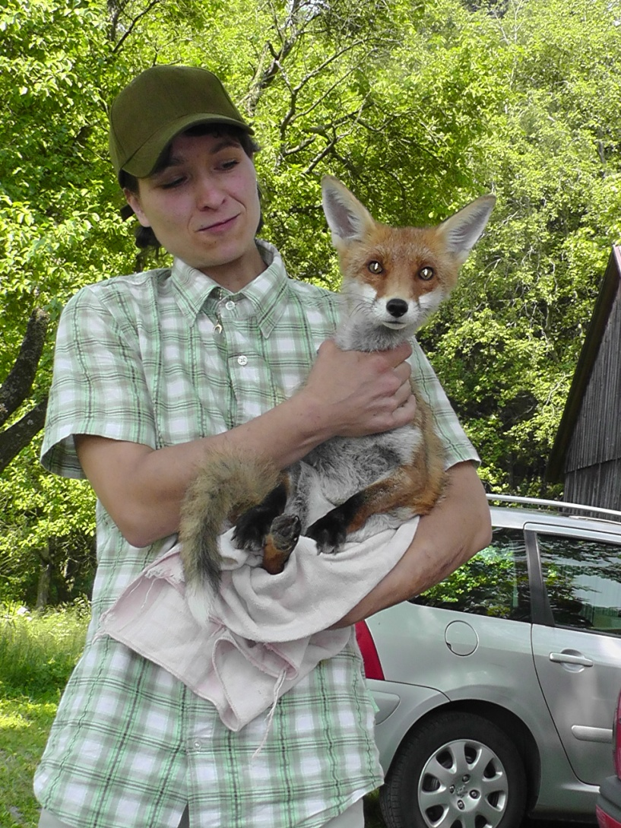
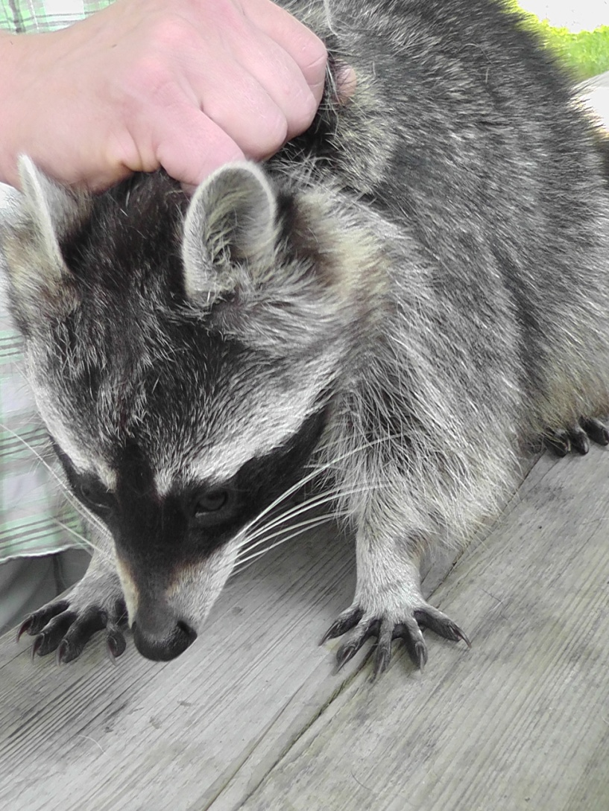
Ukázka savců
Liška obecná
Mýval severní

Slide 4
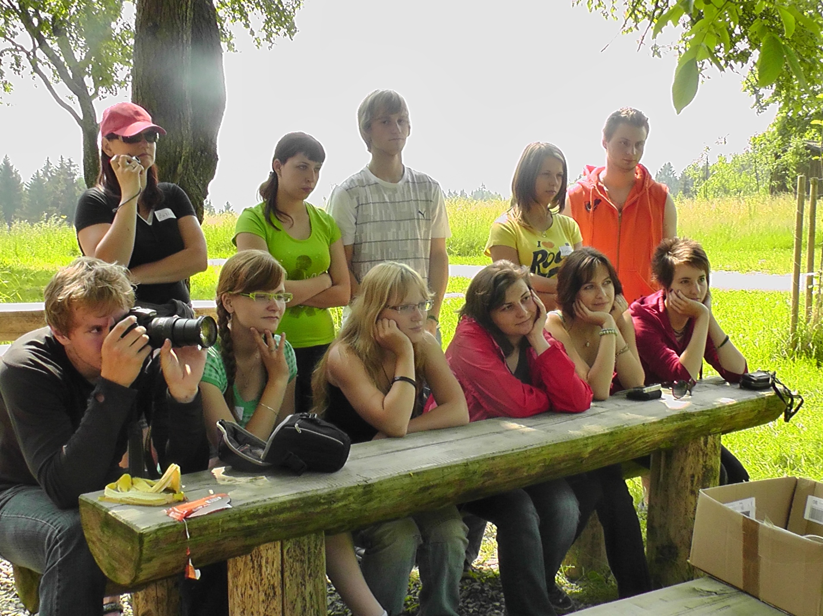

Slide 5
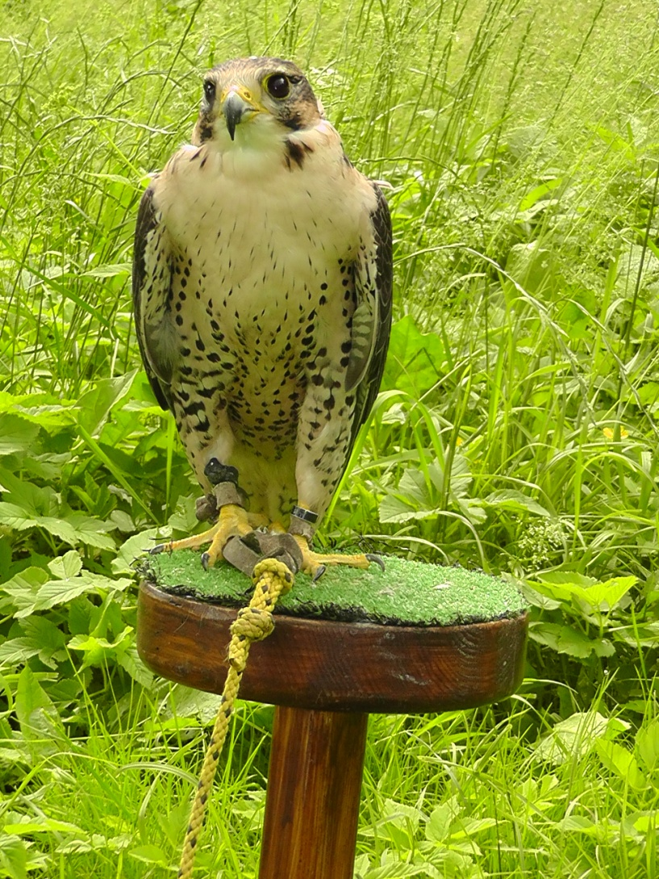
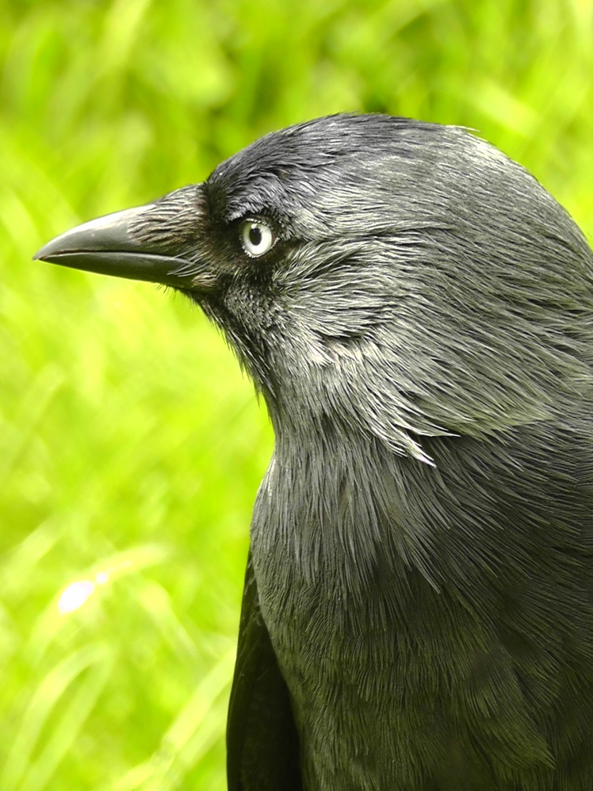
Ukázka ptáků
Krahujec sp.
Kavka obecná

Slide 6
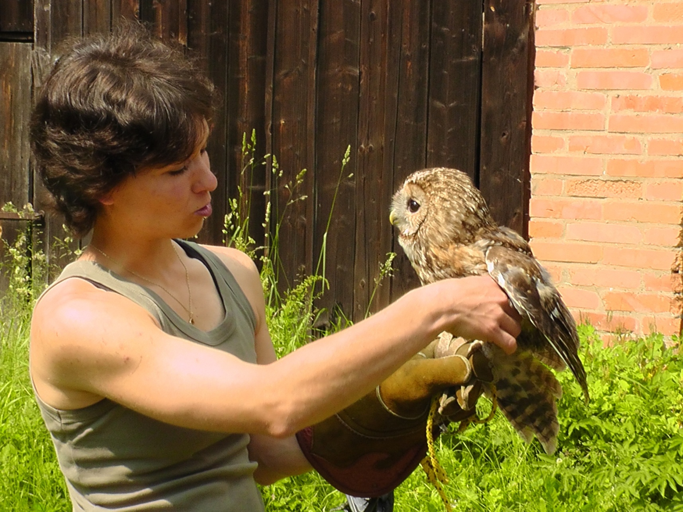
Puštík obecný

Slide 7
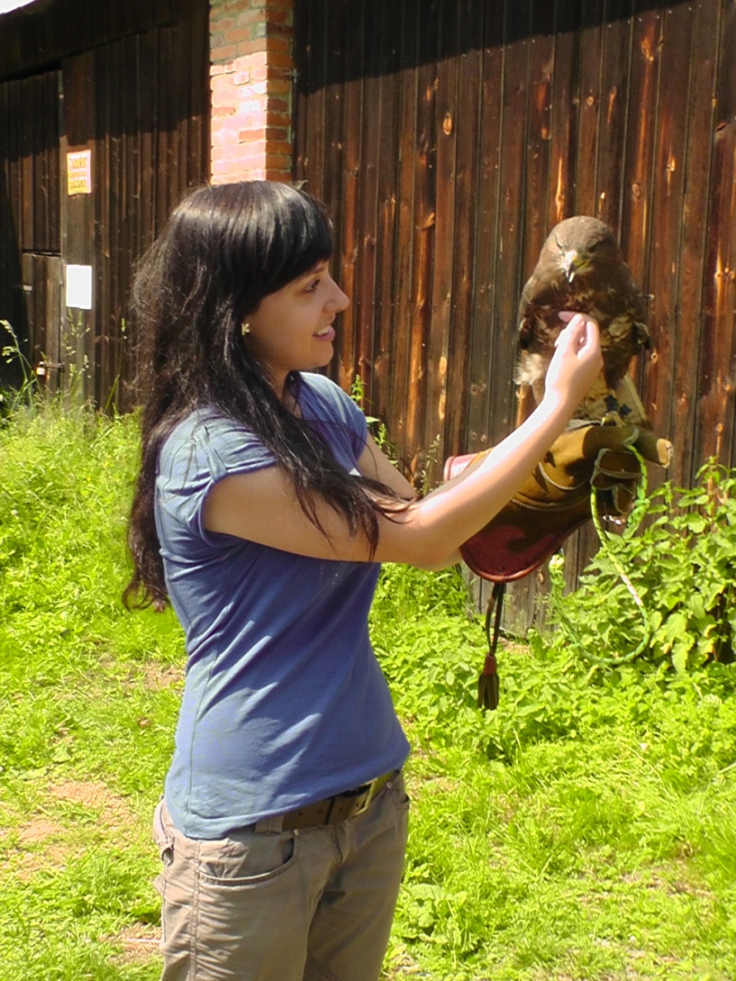
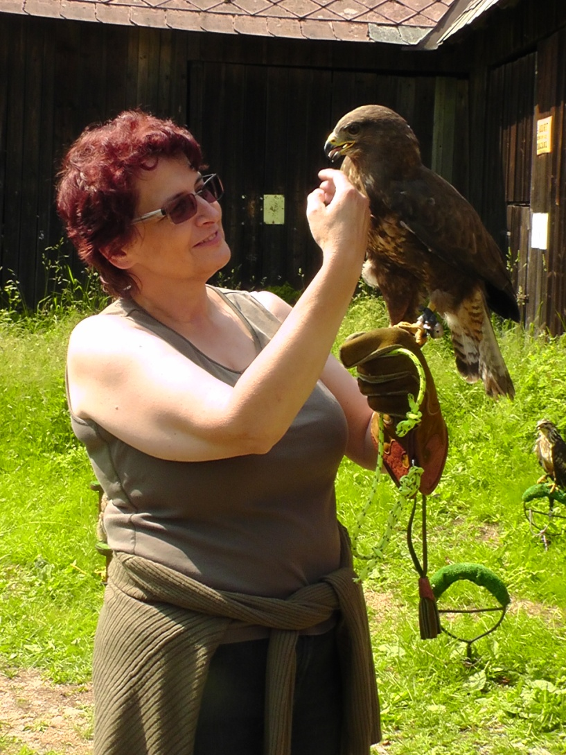
Káně lesní

Slide 8
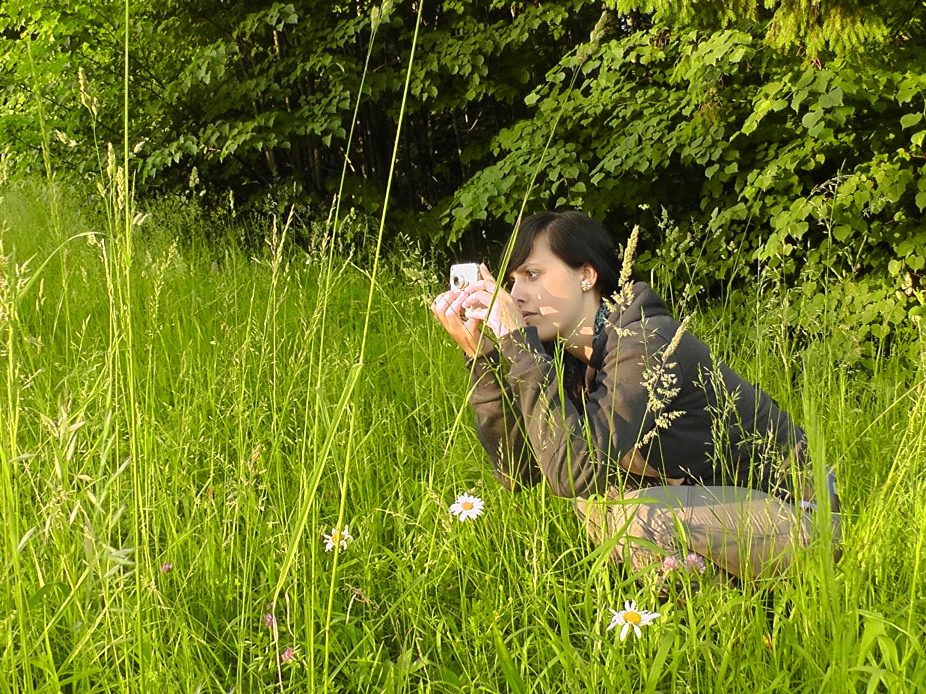
Fotografický seminář

Slide 9
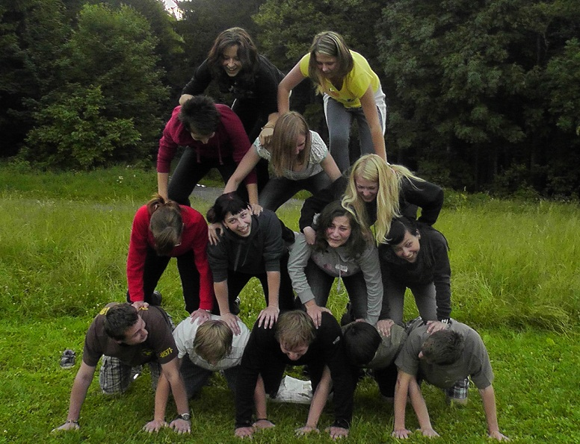
Večerní program

Slide 10
Úterý 14. 6.
Dopolední program
  botanika
Odpolední program
  zpracování materiálů
  Plazi (Vítek Jelínek)

Slide 11
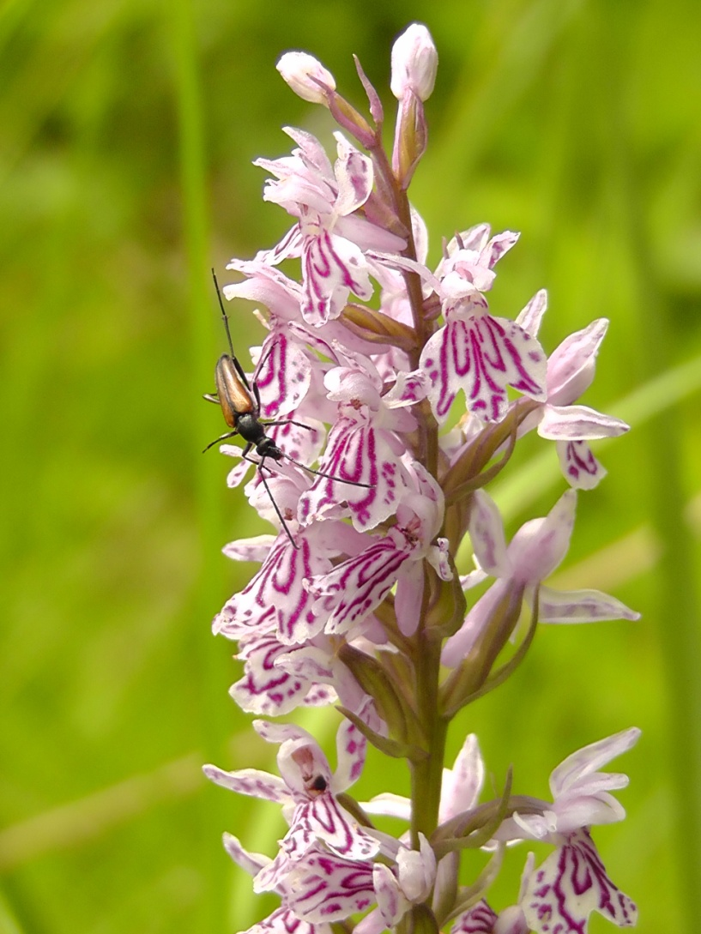
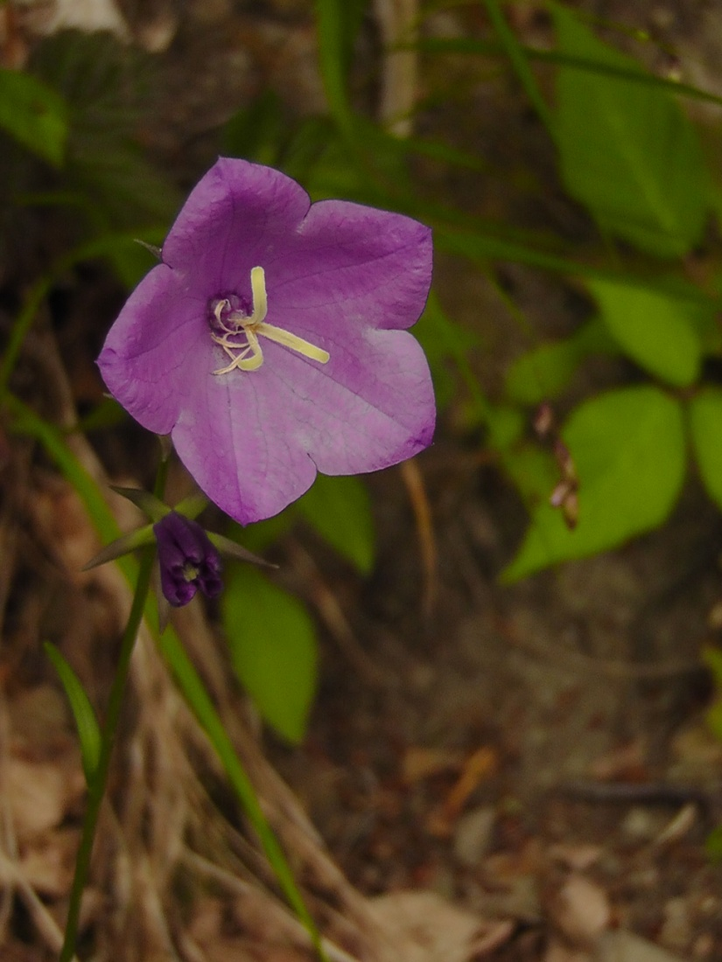
Botanika
Vstavač trojzubý
Zvonek řepkovitý

Slide 12
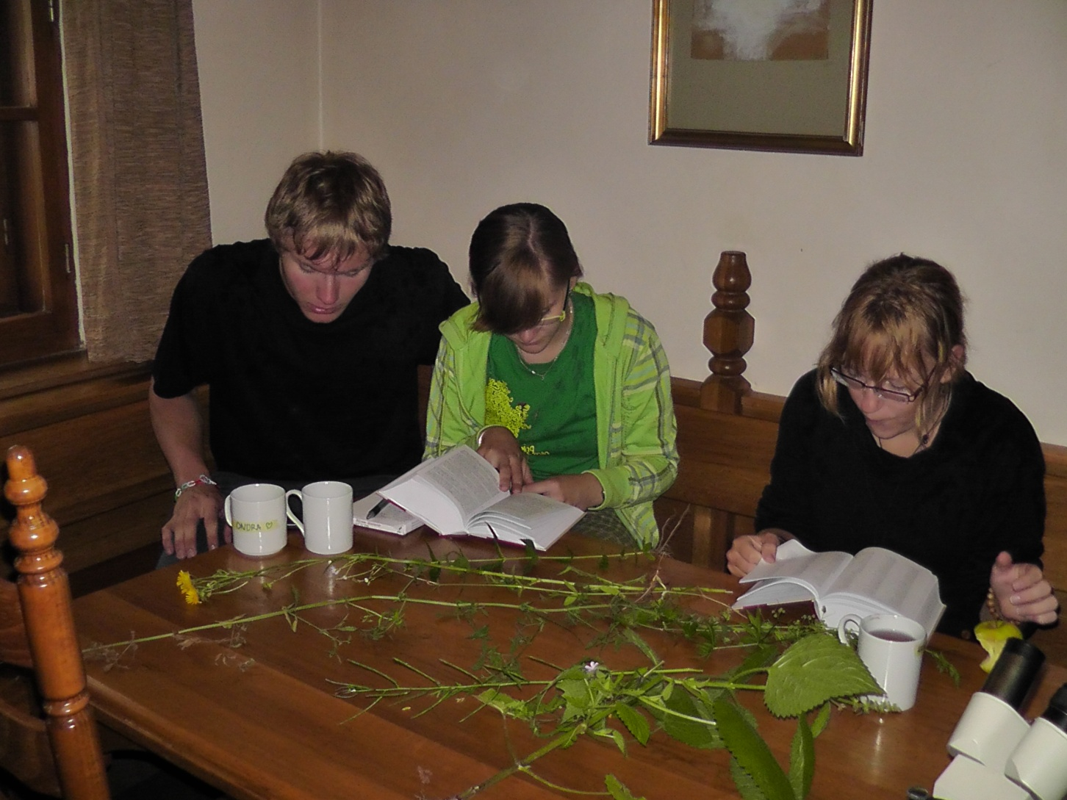
Určování květeny

Slide 13
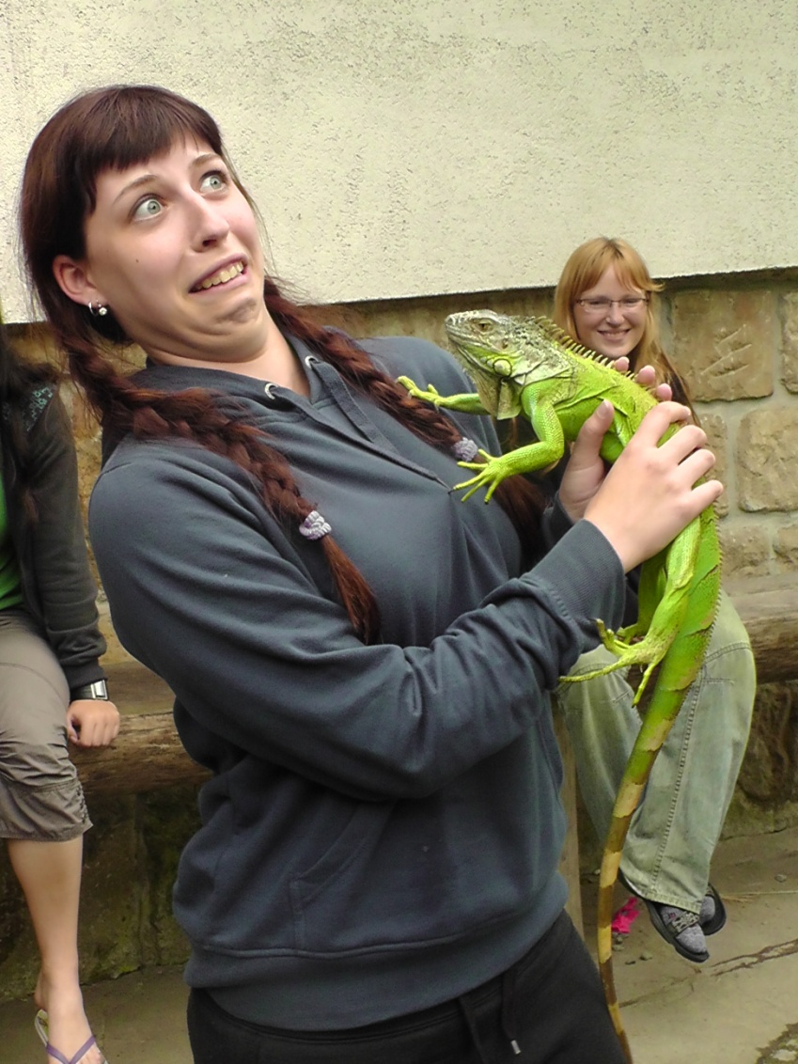
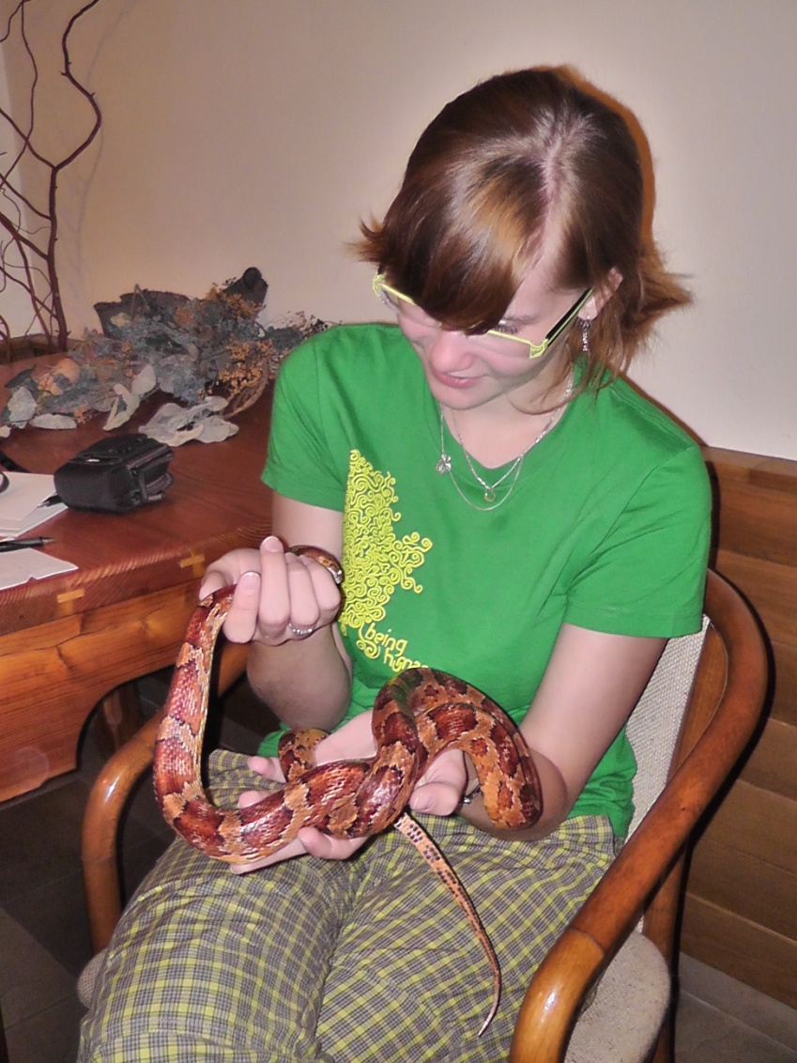
Ukázka plazů
Leguán zelený
Užovka červená

Slide 14
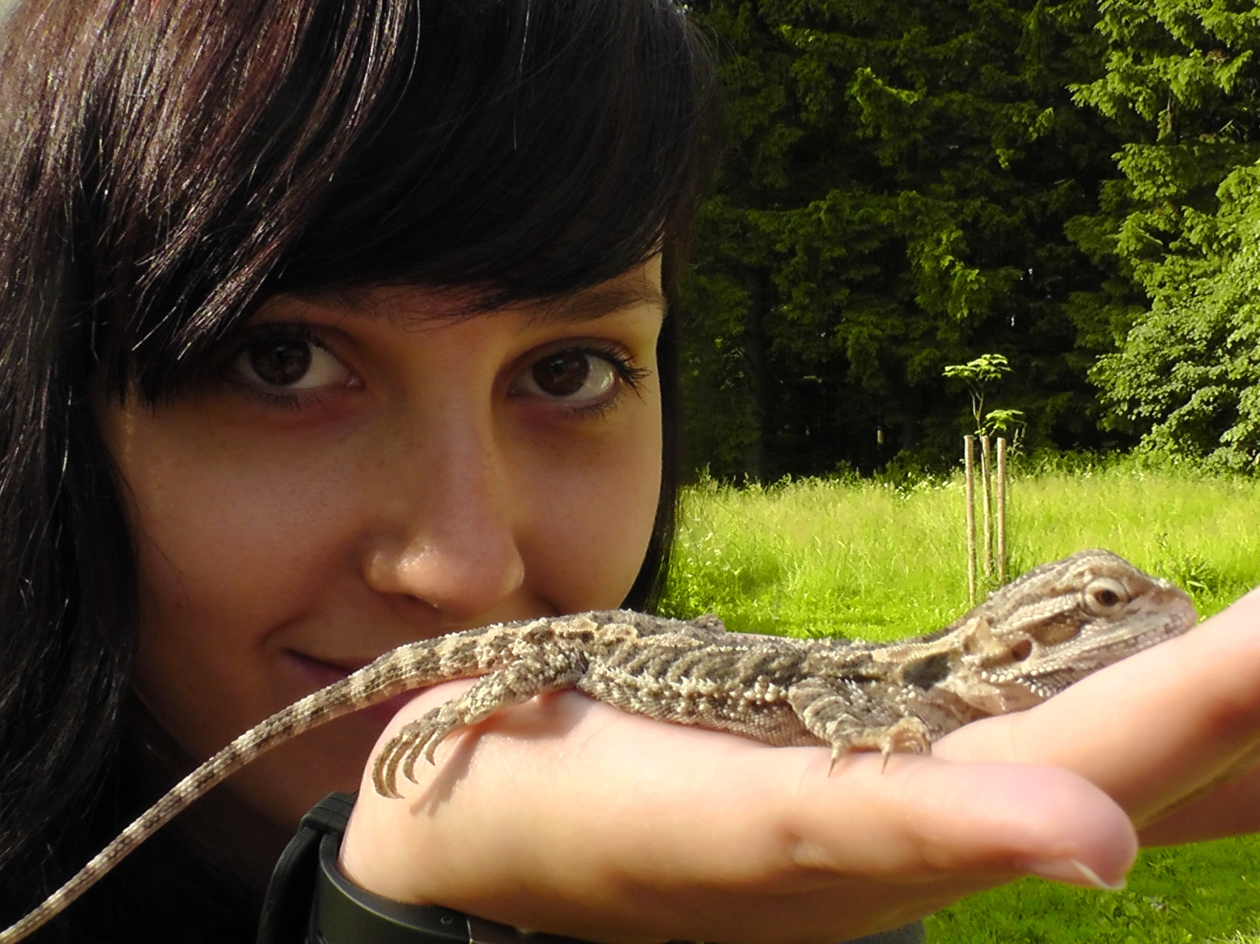
Agama vousatá

Slide 15
zhodnocení semináře
četné znalosti v oblasti ptactva, savců a botaniky
základy fotografování
poslech zpěvného ptactva
večerní kolektivní program
výborná kuchyně
nové poznatky o plazech
… a další skvělý den před námi ☺

Slide 16
Děkujeme za pozornost

